Slide 1
1.3 导数在研究函数中的应用
1.3.2 函数的极值与导数

Slide 2
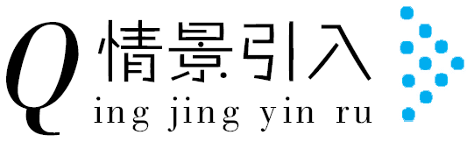

Slide 3
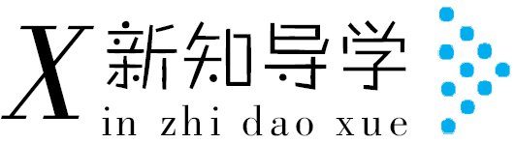
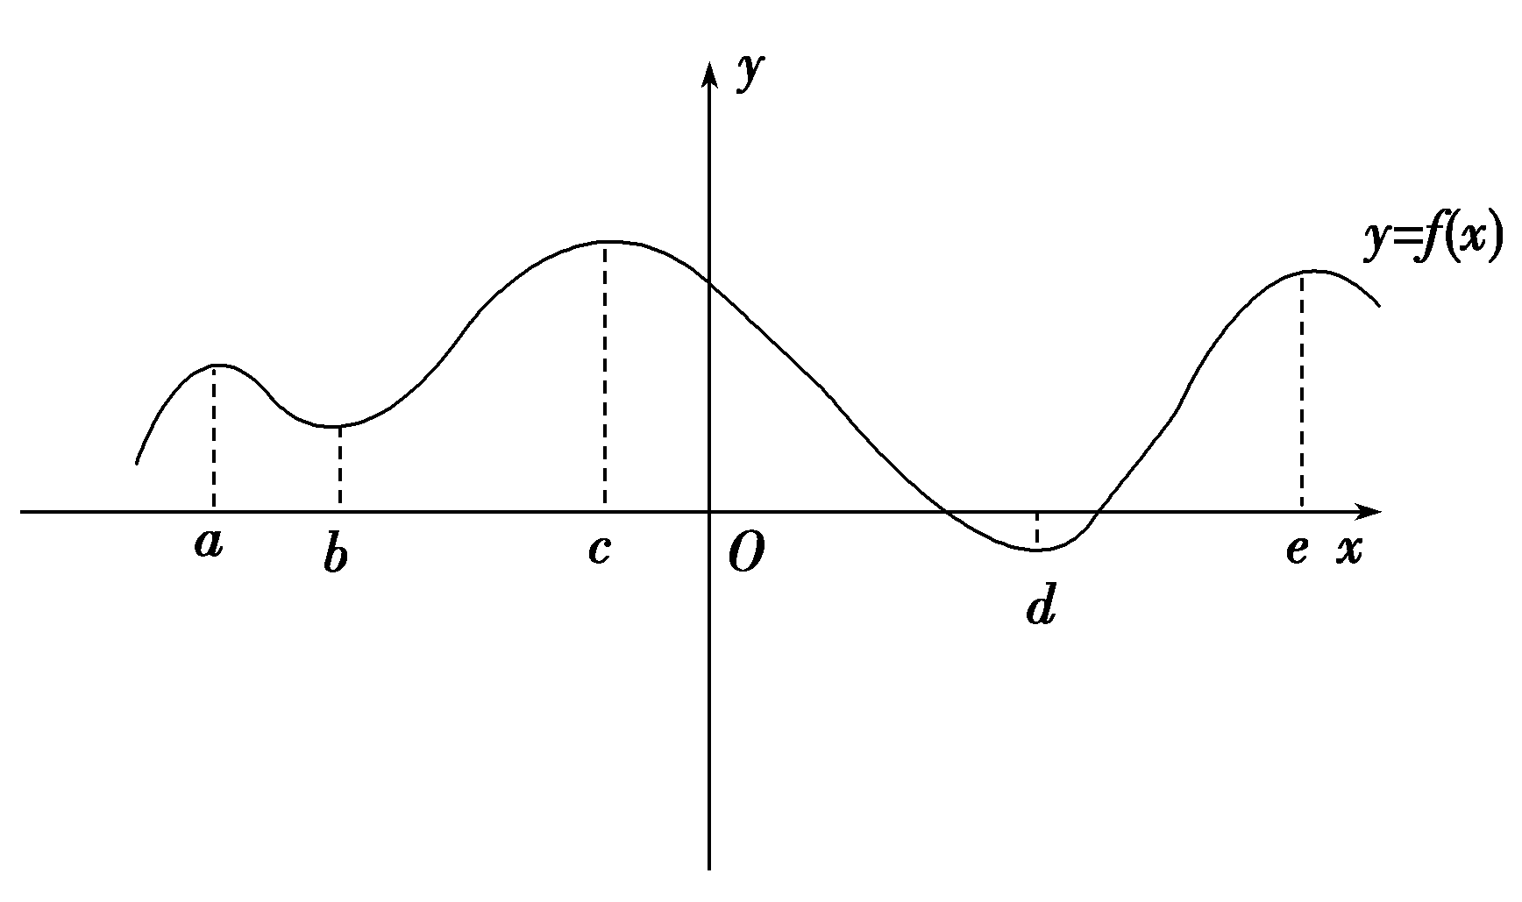
1．如图是函数y＝f(x)的图象，在x＝a邻近的左侧f(x)单调递增，f′(x)________0，右侧f(x)单调递减，f′(x)________0，在x＝a邻近的函数值都比f(a)小，且f′(a)________0.在x＝b邻近情形恰好相反，图形上与a类似的点还有________，(e，f(e))，与b类似的点还有________.
>
<
＝
(c，f(c))
(d，f(d))
我们把点a叫做函数f(x)的极________值点，f(a)是函数的一个极________值；把点b叫做函数f(x)的极________值点，f(b)是函数的一个极________值．
大
大
小
小

Slide 4
2．一般地，已知函数y＝f(x)及其定义域内一点x₀，对于x₀附近的所有点x，如果都有______________，则称函数f(x)在点x₀处取得________，并把x₀称为函数f(x)的一个____________；如果都有__________，则称函数f(x)在点x₀处取得________，并把x₀称为函数f(x)的一个______________.极大值与极小值统称为________，极大值点与极小值点统称为________.
f(x)<f(x₀)
极大值
极大值点
f(x)>f(x₀)
极小值
极小值点
极值
极值点

Slide 5
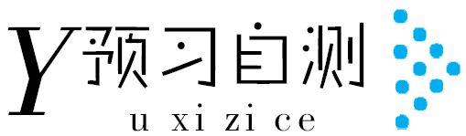
1．下列四个函数：①y＝x³；②y＝x²＋1；③y＝|x|；④y＝2^{x}.
在x＝0处取得极小值的函数是( )
A．①② B．②③ C．③④ D．①③
[解析] ①y＝x³在R上单调递增，无极值；
②y＝x²＋1在(－∞，0)上单调递减，在(0，＋∞)上单调递增，故②正确；
③y＝|x|在(－∞，0)上单调递减，在(0，＋∞)上单调递增，故③正确；
④y＝2^{x}在R上单调递增，故④不正确．∴选B．
B

Slide 6
C

Slide 8
4．求下列函数的极值．
(1)f(x)＝x³－12x；
(2)f(x)＝x²e^{－x}.

Slide 10


命题方向1 ⇨利用导数求函数的极值
求函数y＝3x³－x＋1的极值．
典例 1

Slide 11
B

Slide 12
『规律总结』 利用导数求函数极值的步骤：
(1)确定函数的定义域．
(2)求导数f′(x)．
(3)解方程f′(x)＝0得方程的根．
(4)利用方程f′(x)＝0的根将定义域分成若干个小开区间，列表，判定导函数在各个小开区间的符号．
(5)确定函数的极值，如果f′(x)的符号在x₀处由正(负)变负(正)，则f(x)在x₀处取得极大(小)值.

Slide 13
命题方向2 ⇨求参数的值或取值范围问题
典例 2
已知f(x)＝ax⁵－bx³＋c在x＝±1处的极大值为4，极小值为0，
试确定a、b、c的值．

Slide 17

有关函数极值的综合应用
典例 3

Slide 18
(2)∵f(x)在x＝－1处取得极大值，
∴f′(－1)＝3×(－1)²－3a＝0，∴a＝1.
∴f(x)＝x³－3x－1，f′(x)＝3x²－3，
由f′(x)＝0解得x₁＝－1，x₂＝1.
由(1)中f(x)的单调性可知，f(x)在x＝－1处取得极大值f(－1)＝1，
在x＝1处取得极小值f(1)＝－3.
∵直线y＝m与函数y＝f(x)的图象有三个不同的交点，又f(－3)＝－19<－3，f(3)＝17>1，
结合f(x)的单调性可知，m的取值范围是(－3,1)．

Slide 19
〔跟踪练习4〕
设a为实数，函数f(x)＝x³－x²－x＋a.
(1)求f(x)的极值；
(2)当a在什么范围内取值时，曲线f(x)与x轴有且只有一个交点？

Slide 21
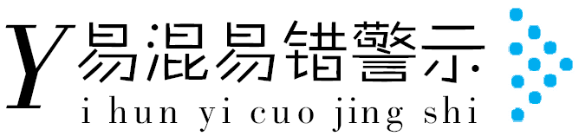
忽视极值存在的条件致误
已知函数f(x)＝x³＋6mx²＋4nx＋8m²在x＝－2处取得极值，且极值为0，求m＋4n的值．
典例 5
当m＝2，n＝9时，f ′(x)＝3x²＋24x＋36＝3(x＋2)(x＋6)，
当－6<x<－2时f ′(x)<0，当x>－2时f ′(x)>0，
故f(x)在x＝－2处取得极值，符合题意．
综上所述，m＝2，n＝9，所以m＋4n＝38.

Slide 22
练习：(2018·全国卷Ⅰ文，21(1))已知函数f(x)＝ae^{x}－ln x－1.设x＝2是f(x)的极值点，求a，并求f(x)的单调区间．

